Slide 1
SỞ Y TẾ HẢI PHÒNG
TRUNG TÂM Y TẾ HUYỆN VĨNH BẢO
THAM LUẬN BÁO CÁO KẾT QUẢ TRIỂN KHAI CÁC HOẠT ĐỘNG DỰ ÁN FIND
Vĩnh Bảo, ngày 22 tháng 8 năm 2024

Slide 2
I. Vai trò của TTYT huyện trong Dự án
Đề xuất 20 TYT xã tham gia dự án
Phối hợp với BQL Dự án tổ chức các đợt đào tạo cho TYT xã
Làm việc trực tiếp với chính quyền địa phương để hỗ trợ, điều phối, giám sát hoạt động các TYT xã tham gia Dự án
Là cầu nối giữa các TYT xã và CDC Hải Phòng và BQL Dự án
Cấp phát và quản lý trang thiết bị vật tư
Thu gom mẫu HPV từ TYT xã gửi đến rồi chuyển cho CDC Hải Phòng

Slide 3
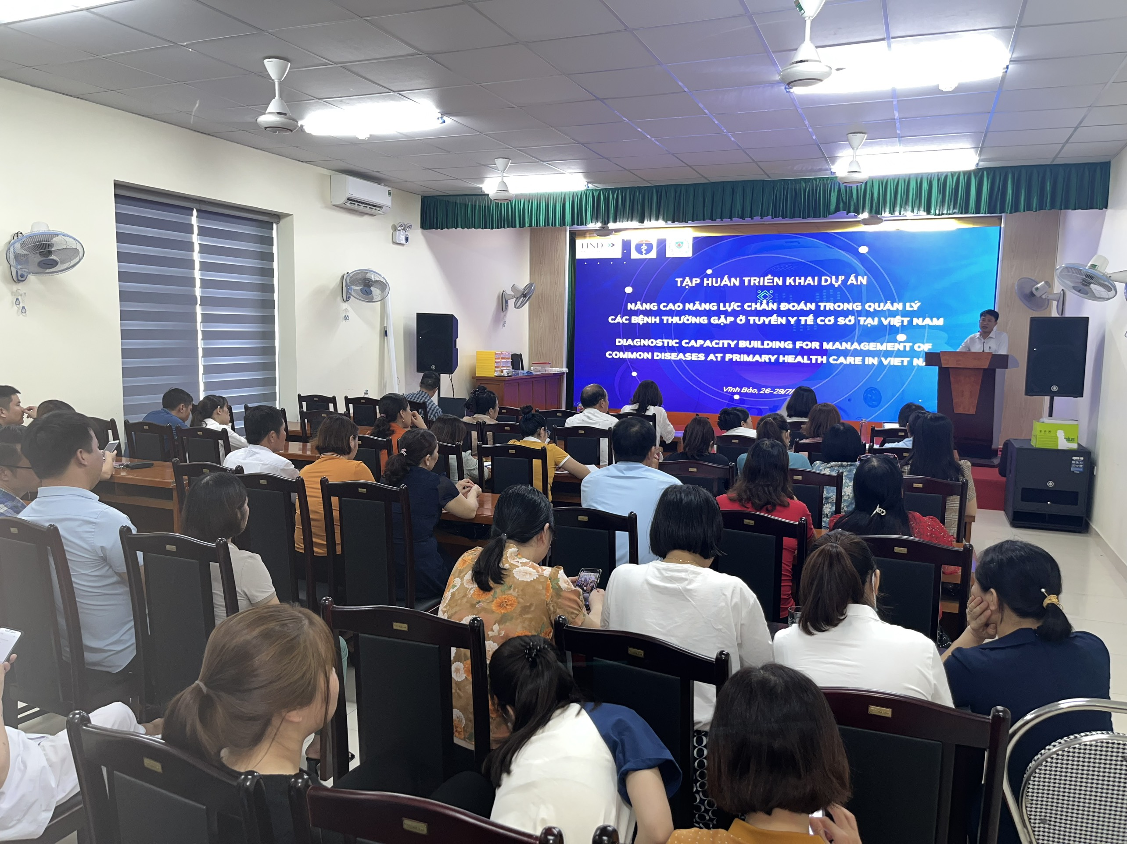
II Kết quả thực hiện
Tổ chức thành công 2 đợt đào tạo cho các TYT xã tham gia Dự án
Điều phối triển khai hiệu quả các hoạt động truyền thông
Trực tiếp giám sát và hỗ trợ 20 TYT xã triển khai và hoàn thành các chỉ tiêu Dự án
Quản lý tốt vật tư trang thiết bị dự án cung cấp
Thực hiện vận chuyển mẫu HPV đảm bảo kịp thời và an toàn

Slide 4
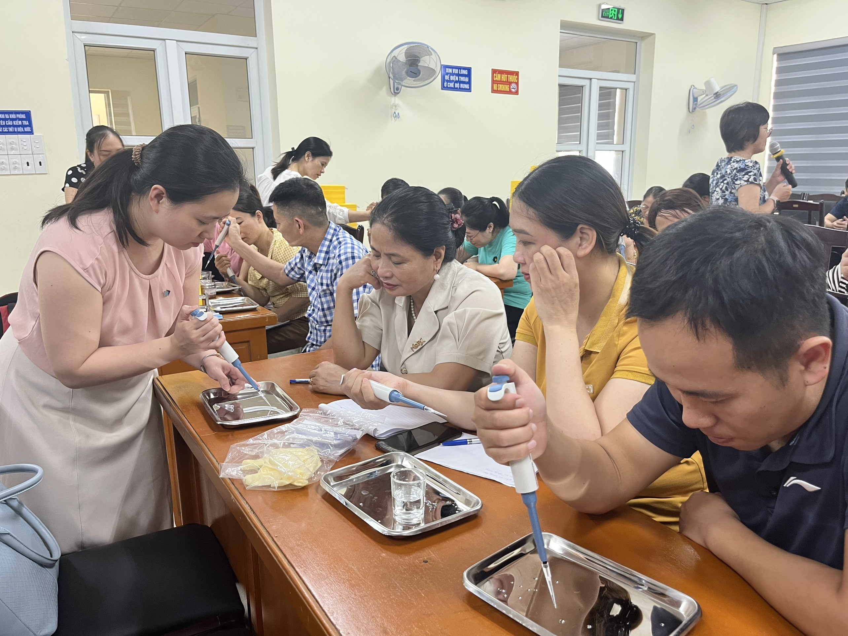
III. Thuận lợi
Sự quan tâm ủng hộ nhiệt tình của Sở Y tế Hải Phòng và các bên liên quan.
Các đơn vị tham gia được cung cấp đầy đủ vật tư, trang thiết bị, và sinh phẩm xét nghiệm.
Chương trình đào tạo hiệu quả với các tài liệu được chuẩn bị chi tiết, dễ hiểu, và được giảng dậy bởi các giảng viện có chuyên môn cao, nhiều kinh nghiệm
TYT xã được giám sát và hỗ trợ chặt chẽ, cầm tay chỉ việc từ BQL dự án, tuyến tỉnh và tuyến huyện
Có sự hỗ trợ của phần mềm Y tế cơ sở (ytcs.vn)

Slide 5
IV. Khó khăn và giải pháp khắc phục
Khó khăn: Do địa bàn một số TYT xã gần các bệnh viện, phòng khám đa khoa khu vực và phòng khám tư nhân nên số lượng bệnh nhân tới TYT sử dụng dịch vụ nhìn chung còn thấp
Giải pháp: Chỉ đạo các TYT xã tăng cường truyền thông, đồng thời liên tục theo dõi tiến độ thực hiện của các TYT và thực hiện điều phối chỉ tiêu giữa các trạm trong toàn huyện

Slide 6
IV. Khó khăn và giải pháp khắc phục
Khó khăn: Hầu hết các xét nghiệm triển khai là mới với các TYT xã
Giải pháp: Theo sát hoạt động của các TYT xã và hỗ trợ kịp thời thông qua:
Nhắc nhở TYT sử dụng phần mềm hỗ trợ
Giao ban hàng tuần để cập nhật tình hình và tháo gỡ khó khăn
Giám sát cầm tay chỉ việc tại 100% các xã tham gia dự án
Hỗ trợ kỹ thuật thông qua số điện thoại hotline của cán bộ phụ trách và nhóm zalo

Slide 7
IV. Khó khăn và giải pháp khắc phục
Khó khăn: Một số NVYT (đặc biệt NVYT tuổi cao) kỹ năng sử dụng máy tính còn hạn chế do vậy áp dụng phần mềm còn khó khăn
Giải pháp: Phân công NVYT có kỹ năng sử dụng máy tính tốt tại mỗi TYT xã chịu trách nhiệm chính về việc quản lý hoạt động khám chữa bệnh trên phần mềm để hỗ trợ các NVYT khác

Slide 8
IV. Khó khăn và các giải pháp khắc phục đã áp dụng
Khó khăn: Việc bố trí và sử dụng máy tính tại một số TYT xã chưa phù hợp để thao tác và áp dụng phần mềm ytcs.vn dẫn đến việc không nhập trực tiếp thông tin vào phần mềm mà phải ghi chép và nhập lại thông tin vào phần mềm sau khi công việc hoàn thành, do vậy chưa tối ưu được sự hỗ trợ của phần mềm.
Giải pháp: Hỗ trợ bố trí sắp đặt lại cho TYT xã. Tuy nhiên ở một số Trạm, vấn đề chưa được khắc phục hoàn toàn

Slide 9
V. Lợi ích từ Dự án đối với hệ thống y tế cơ sở
Được tập huấn nâng cao năng lực khám chữa bệnh, xét nghiệm, tư vấn bệnh nhân
Được nâng cao các kỹ năng quản lý, sử dụng máy tính, sử dụng phần mềm trong công tác khám chữa bệnh
TYT xã thu hút được bệnh nhân tới khám và điều trị tại từ đó nâng cao vai trò của TYT xã

Slide 10
V. Lợi ích Dự án đối với người dân
Được cung cấp các dịch vụ khám, xét nghiệm và tư vấn điều trị ngay tại TYT xã
Người dân trên địa bàn xã, thị trấn được nhận các dịch vụ y tế chất lượng cao và miễn phí.
Người dân được nâng cao nhận thức về một số bệnh thường gặp tại cộng đồng

Slide 11
VI. Đề nghị
Thực hiện nhiều hơn các hoạt động nâng cao năng lực cho CBYT tuyến huyện và tuyến xã
Mong muốn được duy trì các hoạt động của dự án tại địa phương đặc biệt tại 20 xã tham gia Dự án và mở rộng ra 10 xã còn lại.

Slide 12
Xin chân thành cảm ơn !

